Slide 1
Receitas Sustentáveis

Slide 2
Receita Panquecas de Aveia
Ingredientes:
Bananas
Ovos
Aveia
Preparção:
- Esmagar a banana com um garfo;
- Juntar 5 colheres de sopa de Aveia por cada banana;
- Adicionar 2 ovos a cada 5 colheres de aveia.
- Misturar todos os ingredientes até ficar homogéneo e colocar na frigideira em lume brando.

Slide 3
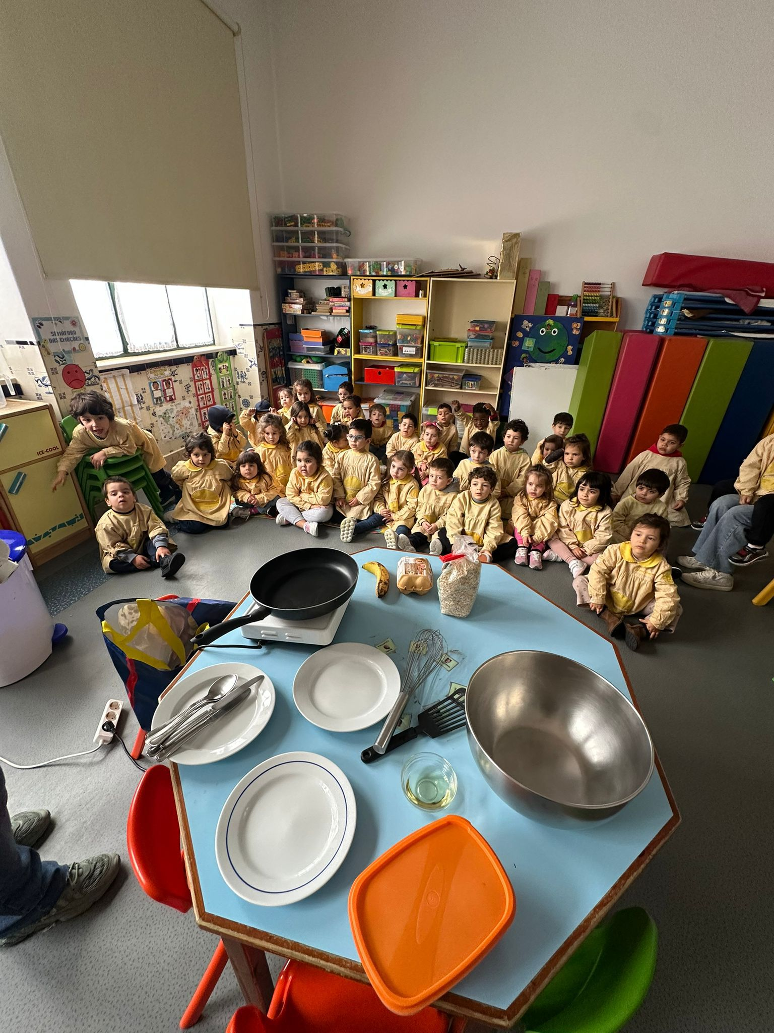
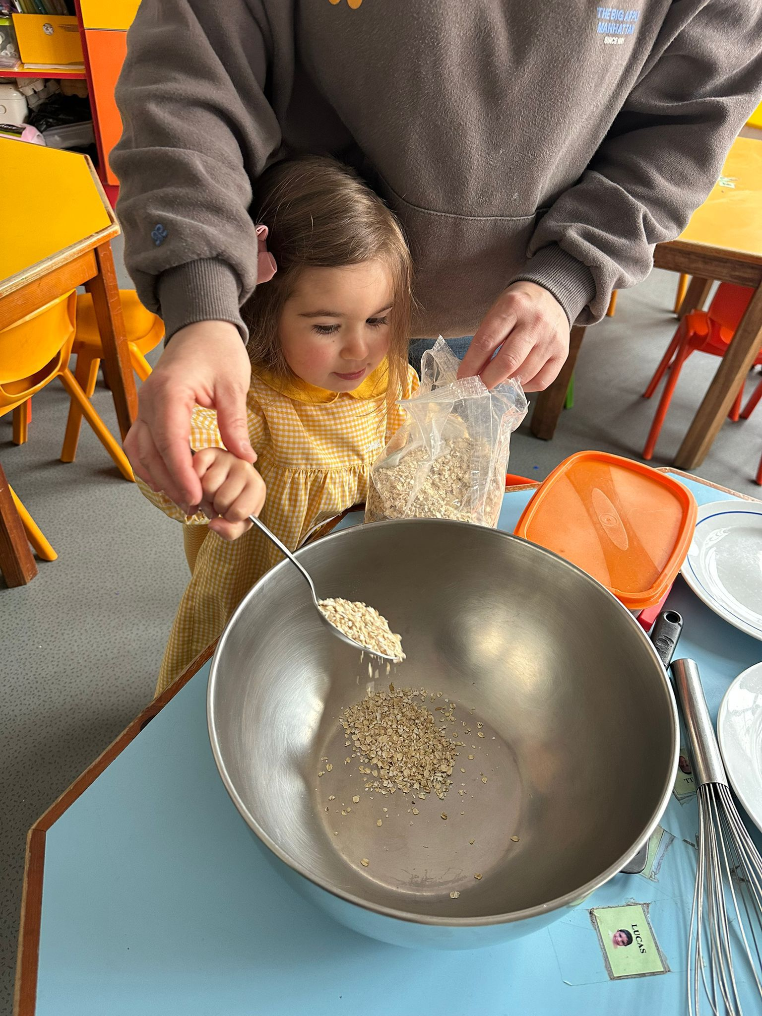
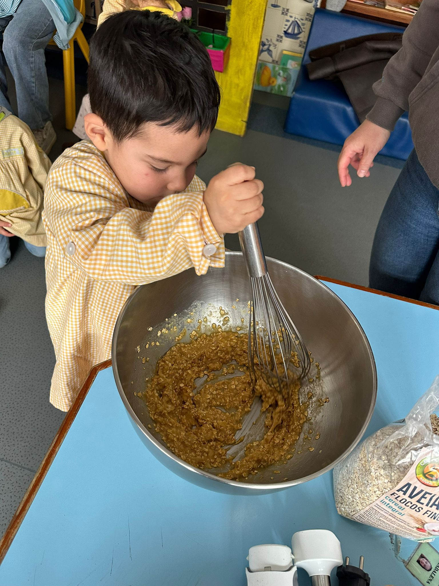
Confessão da massa das panquecas
Explicação da receita

Slide 4

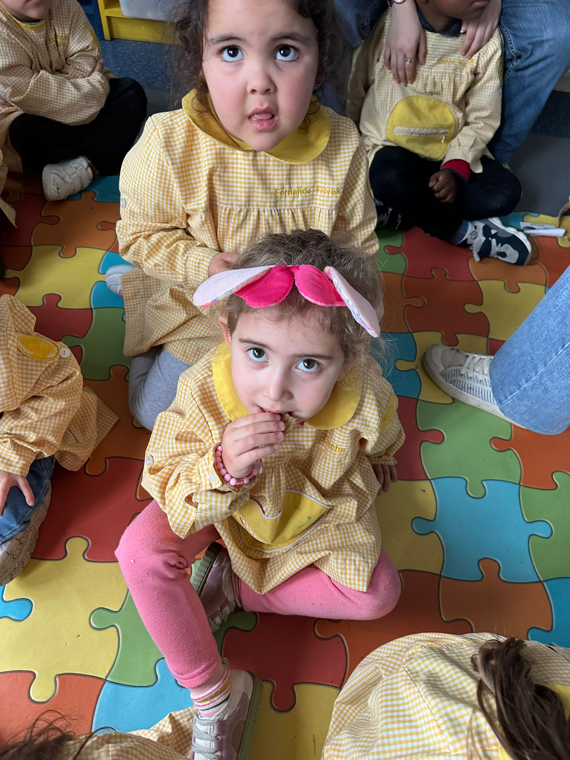
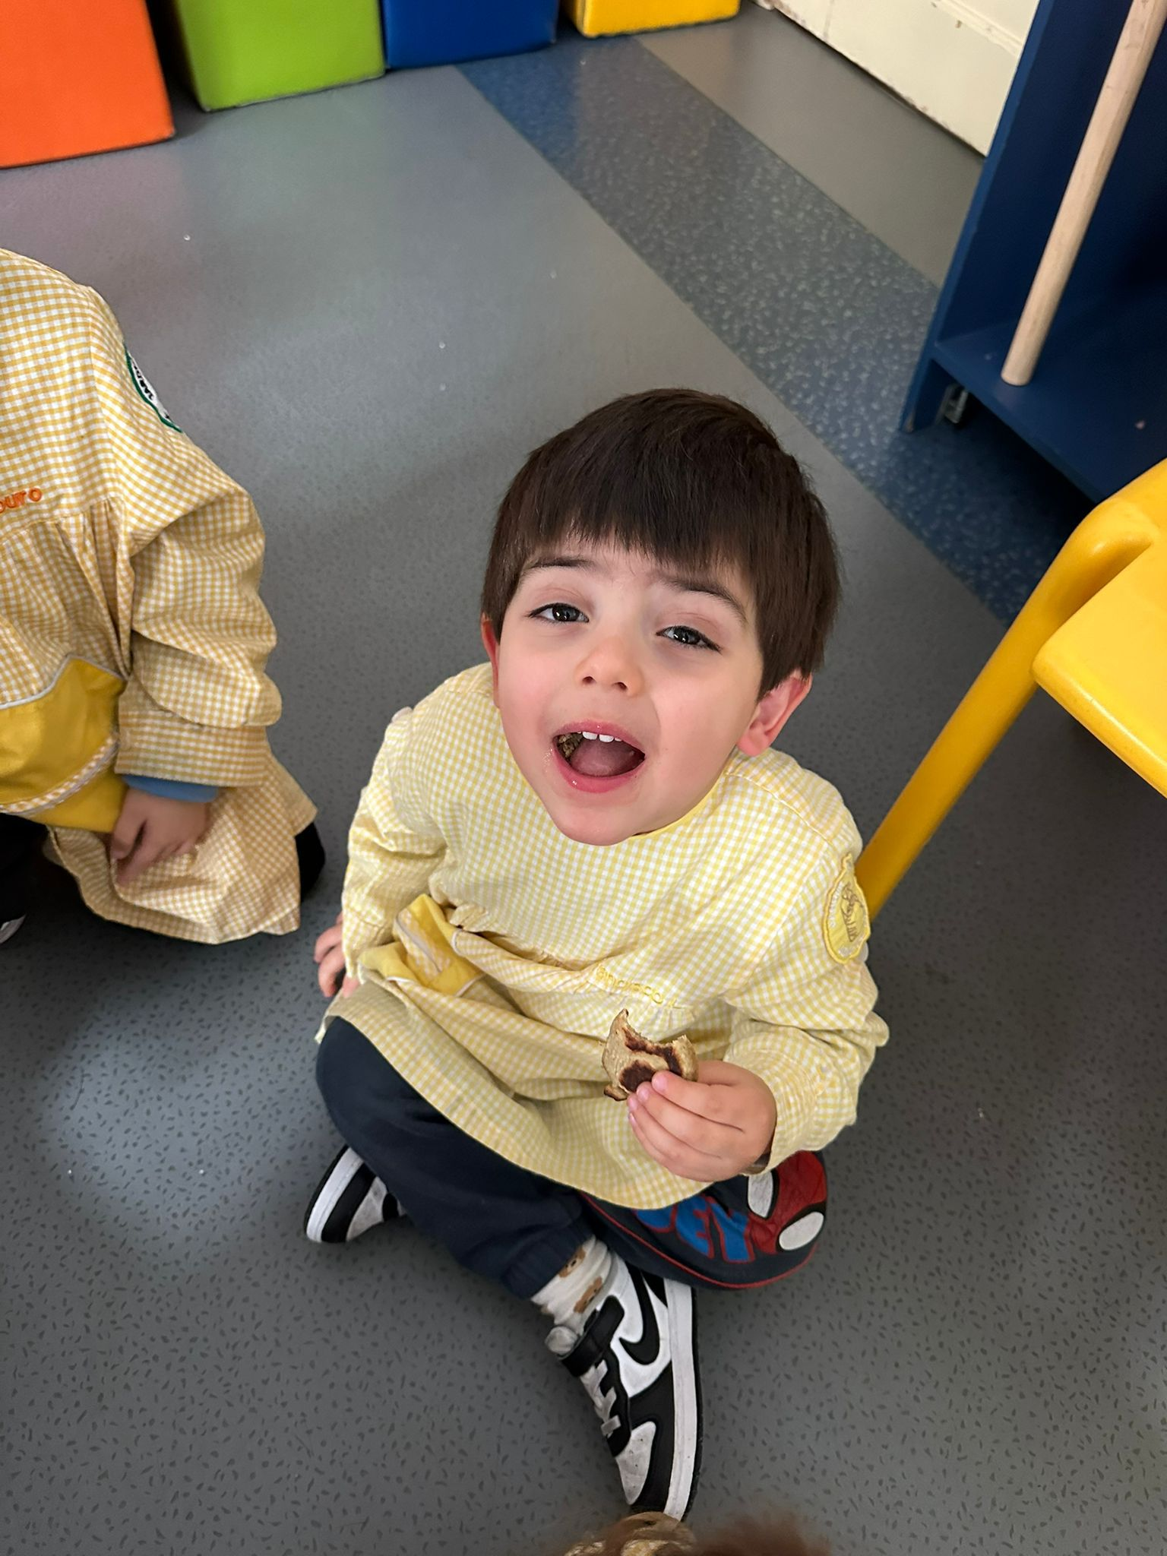
Degustação das panquecas

Slide 5
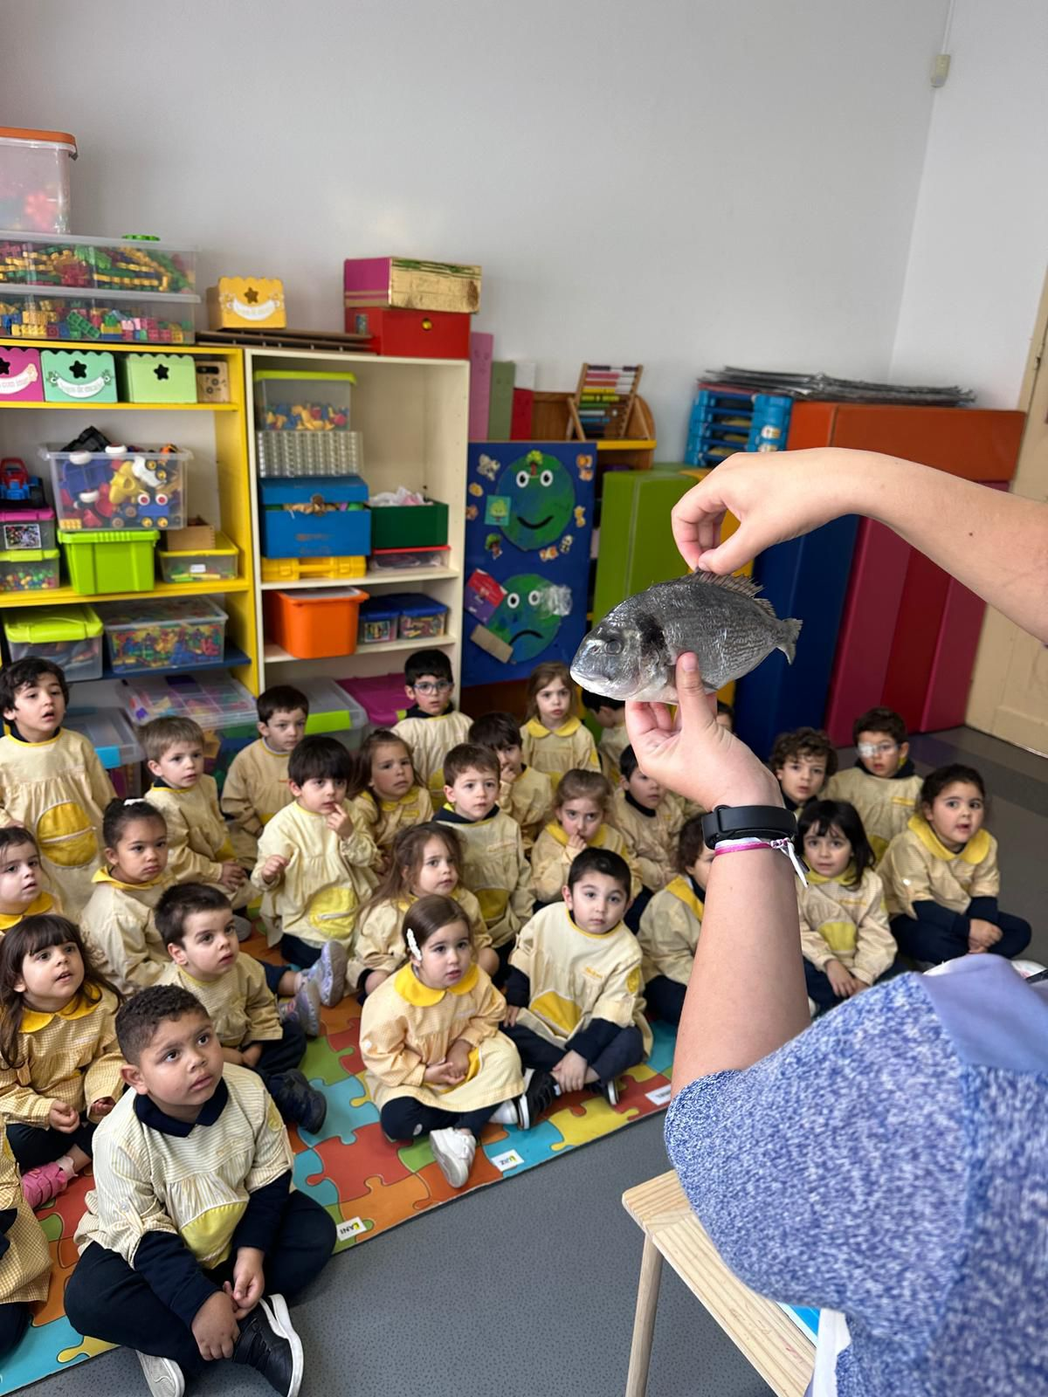
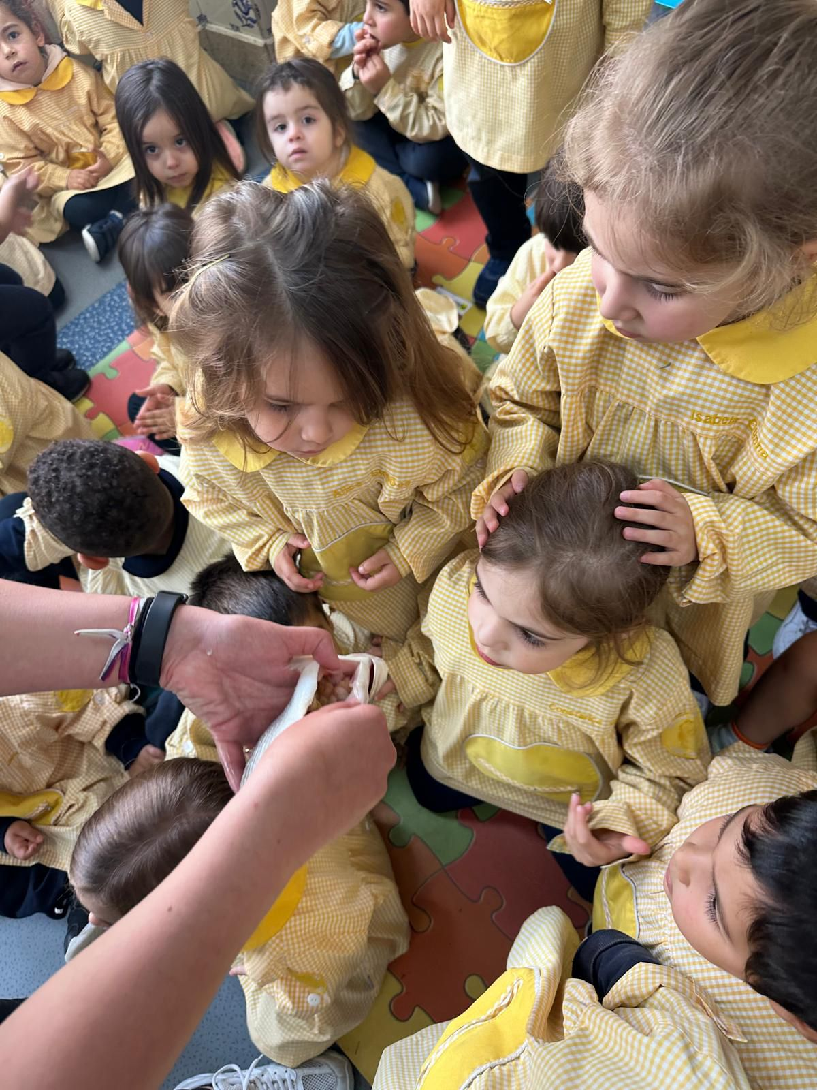
À descoberta dos peixes

Slide 6
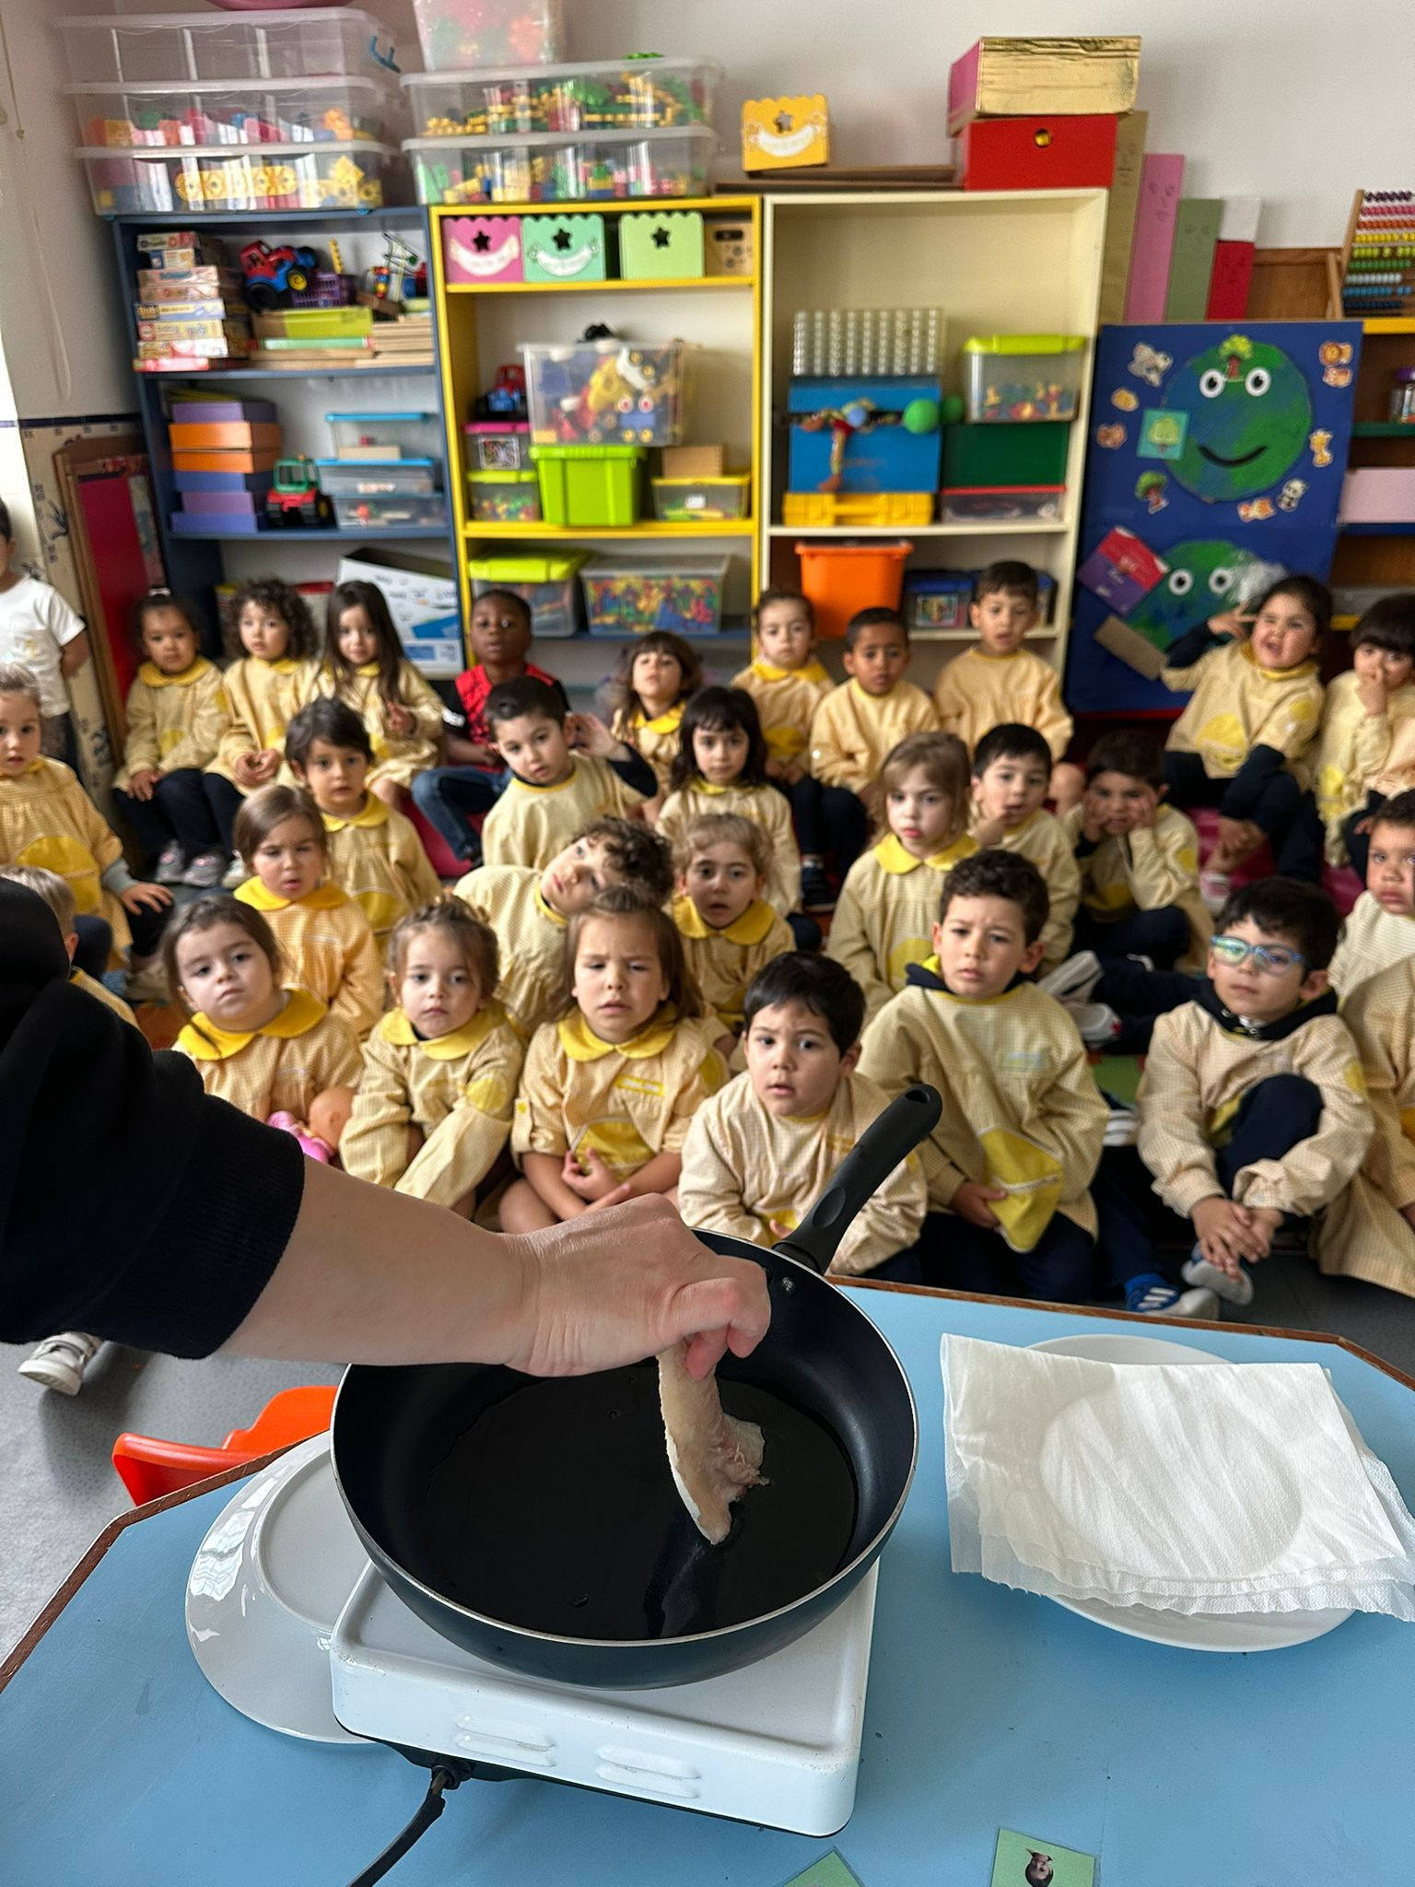
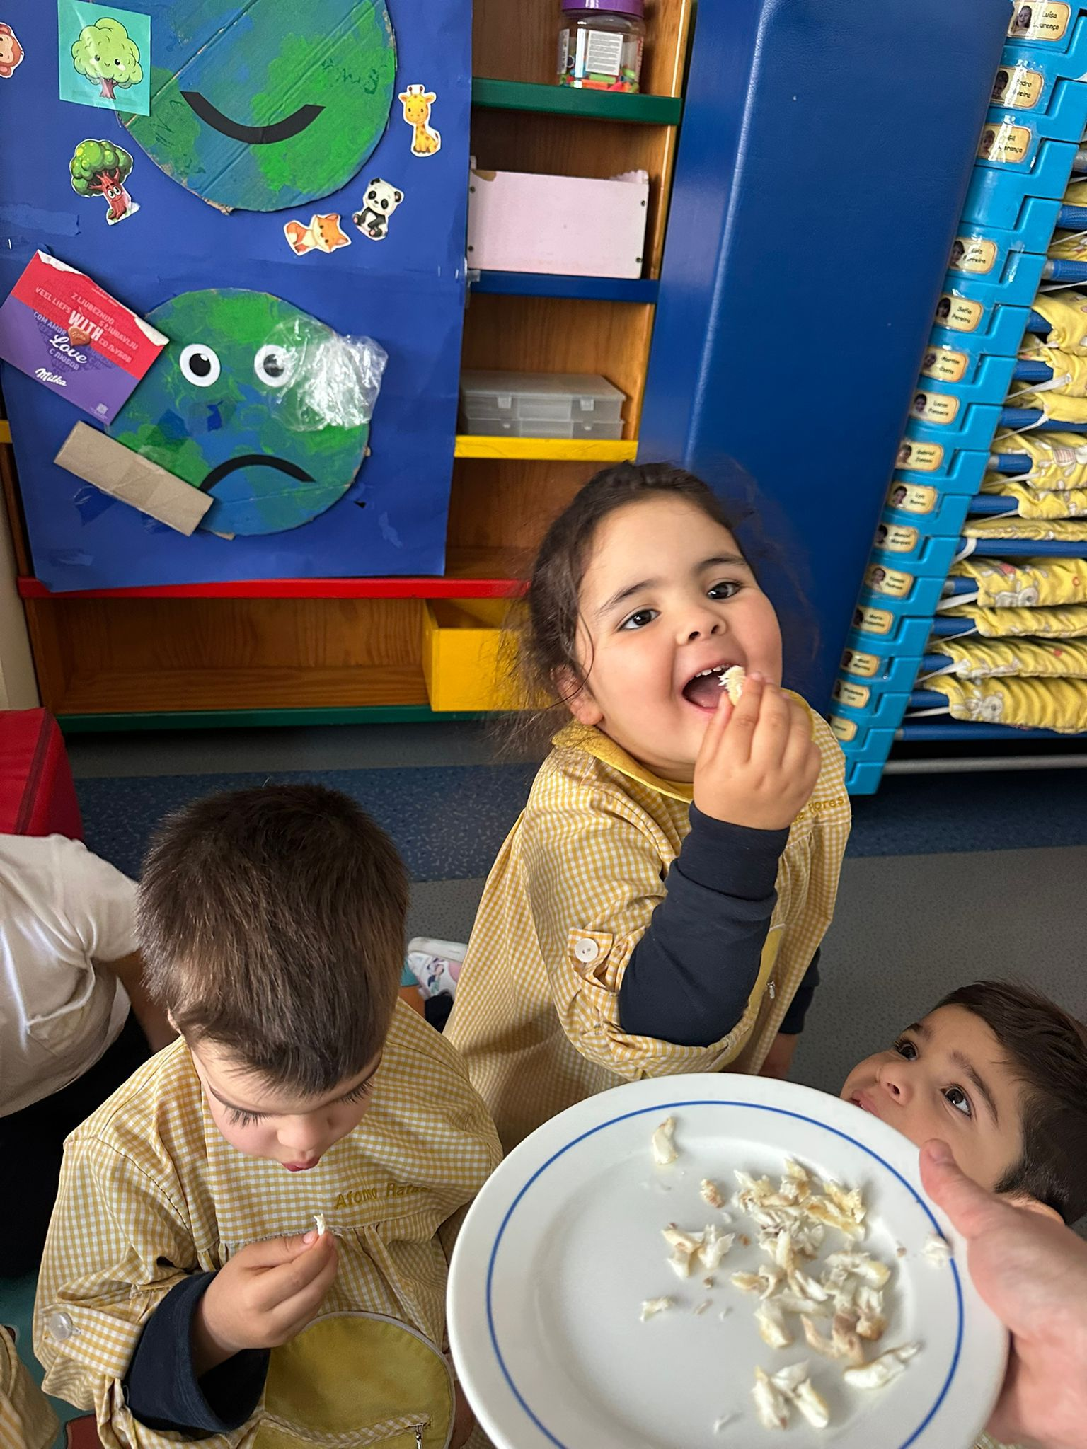
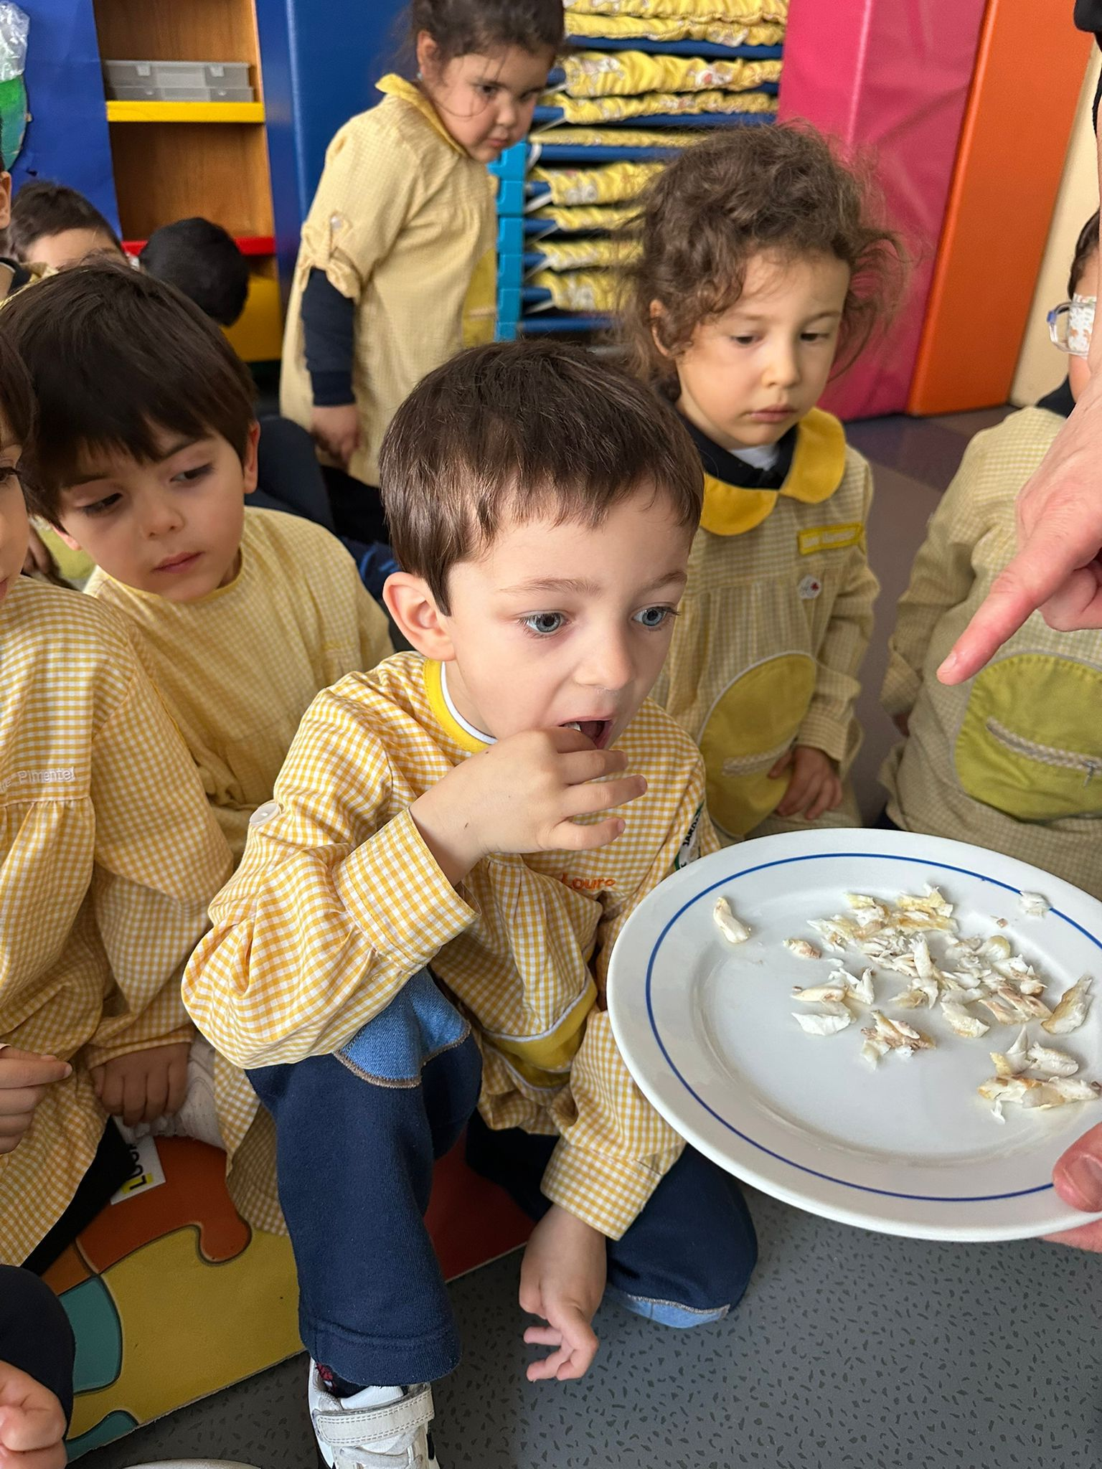
Confeção e degustação da dourada

